Slide 1
就业去向登记填写方法

Slide 2
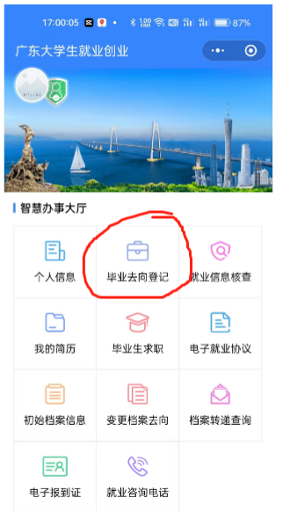
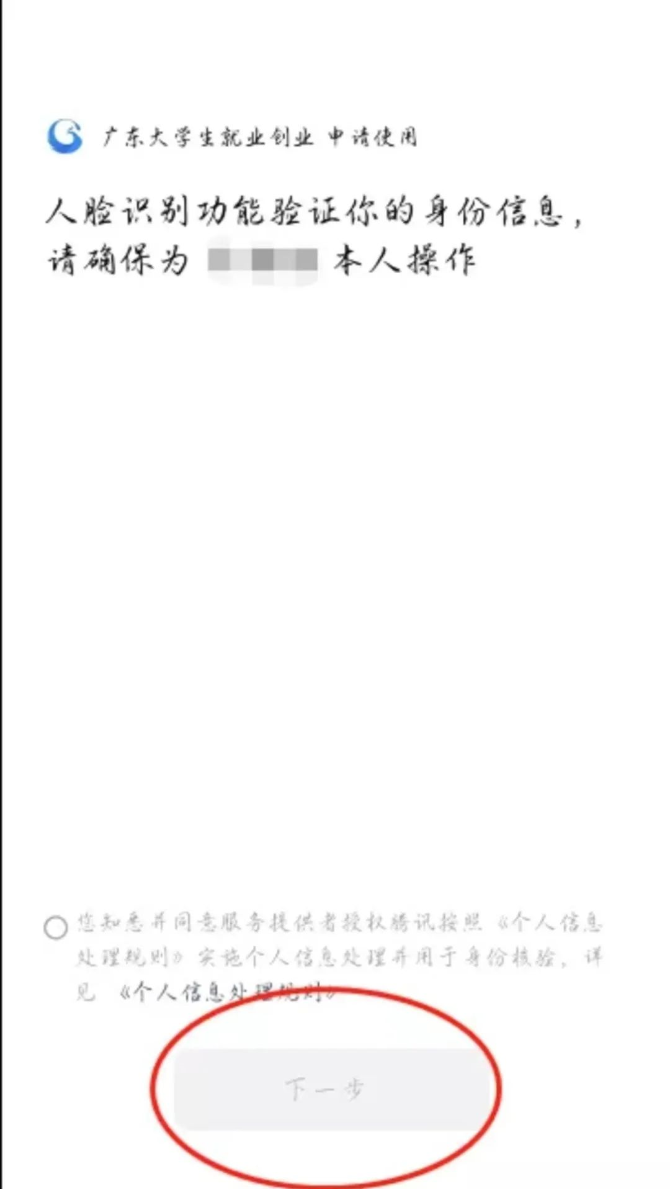
第一步：登录小程序
2.点击图中“毕业去向登记”
（如已签了劳动合同、自主创业、升学成功、应征入伍等）
3.进行“人脸识别”成功后即可上报就业信息
1.打开微信小程序“广东大学生就业创业”

Slide 3
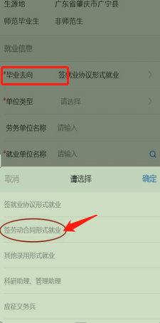
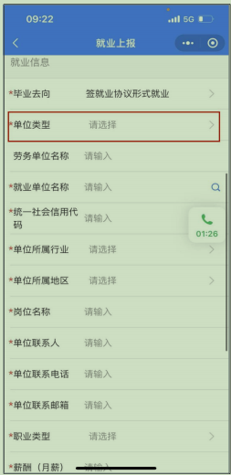
第二步：填写就业信息。核对个人信息是否正确。然后开始填报就业信息。按要求填写完毕后提交确认。
（1）选择毕业去向：此项请按实际填写，选择其中1 项。错选会导致无法提交或审核不通过。
一般为“签劳动合同形式就业”或“其他录用形式就业”或“自主创业”
（2）选择单位类型：此项请按实际填写，选择其中1 项。其中医疗卫生单位和其他企业为最常用选项。

Slide 4
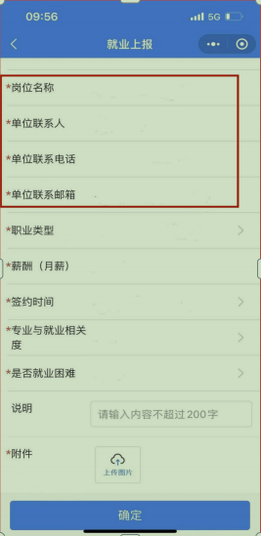
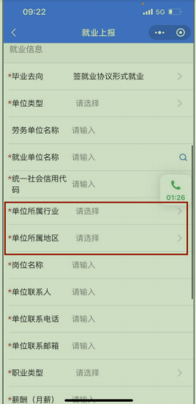
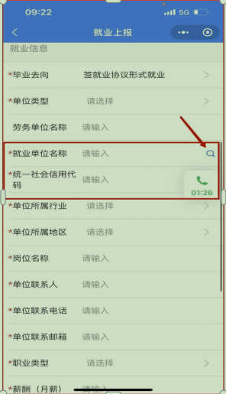
（3）填写“就业单位名称”和 “统一社会信用代码“
就业单位名称：必须填全称（不得有误）此项“右上角”有搜索功能。
统一社会信用代码：此项与“就业单位名 称”自动匹配。如无，可在网页搜索企查查或 登录网页：https://www.qcc.com/查询确认。
（4）选择“单位所属行业” “单位所属地区”
此项按实际情况填写，如不确定可百度查询或 咨询本人单位的“人事部门”或“行政部门”
（5）填写“岗位名称”“单位联系 人”“单位联系电话”“单位联系邮箱“

Slide 5
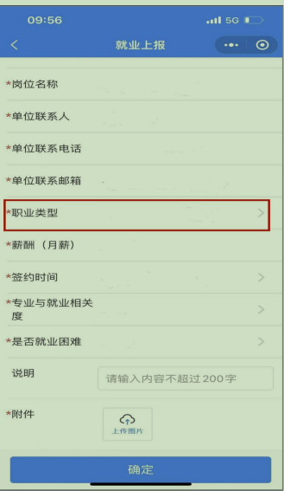
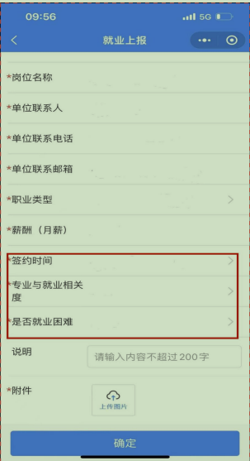
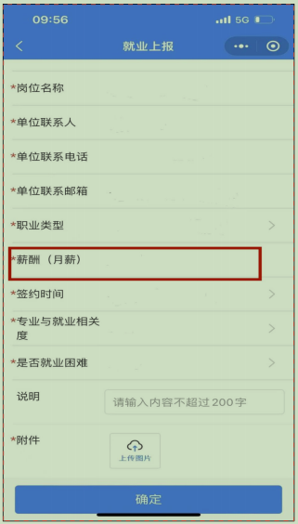
（6）选择“职业类型”，按实际填写，选择1项。一般可选择：公务员或其他专业技术人员或生产和服务业人员、生产和运输设备操作人员等
（7）填写“薪酬（月薪）”
此项为综合薪酬，并不是“税后实发工资”，应该包括个税、五险一金等。
注意：低于当地最低工资标准会导致审核不通过。
（8）填写“签约时间”“专业与就业相关度”“是否就业困难”

Slide 6
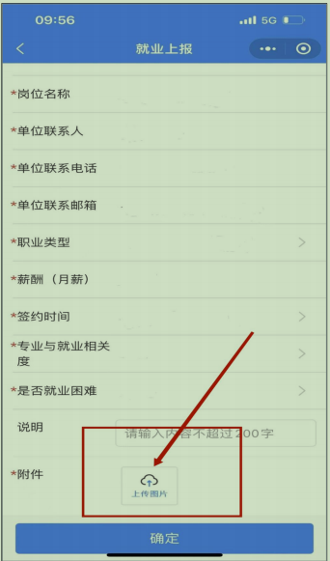
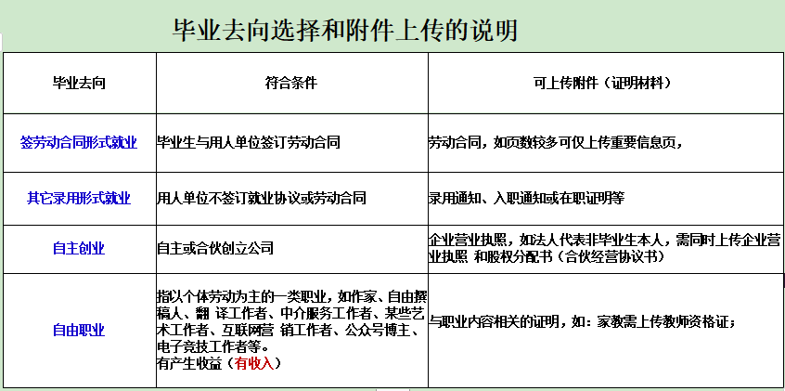
（9）上传附件（证明材料）
具体说明详见下表

